Slide 1
Etica Organizacional

Slide 2
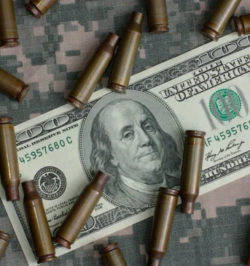
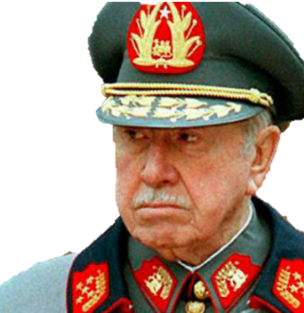
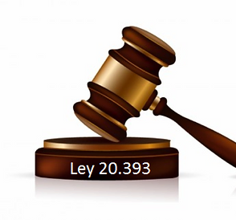
INTRODUCCIÓN
ETICA
Probidad
Transparencia
Creación de valor publico
Calidad
Compromiso de Servicio Publico
Notes:
11 de Septoembre
Testigo ataque terro
Conmocion mundo
Senado de EEUU implementar diver fortalecer seg combatir el terror
Aumetar control y trnasp en transac finan inter
Ratrear y prevenir el financiamiento del terrorismo
En esta investigación se revelo que varios dictadores incluido exdictador chileno mantenían cuentas para lavar dinero
Ley de responsabilidad penal de la personalidad juridica

Slide 3
Moral y Ética
La moral es el conjunto de principios, normas y valores que guían el comportamiento de los individuos dentro de una sociedad.
Mientras que la ética es una disciplina filosófica que estudia los fundamentos de la moral y cómo deberían comportarse las personas
En resumen, la moral es el conjunto de normas y valores que dictan el comportamiento aceptable en una comunidad, mientras que la ética es la reflexión crítica sobre esos principios y su justificación.
Notes:
https://www.significados.com/moral/
https://www.significados.com/etica-y-moral/

Slide 4
Normas
Norma moral Interna
Norma de uso y trato social
Jurídica
Reglas autoimpuestas basadas en la conciencia y motivación interna de una persona.
Costumbres compartidas y obligatorias en una comunidad, impuestas externamente.
Reglas legales respaldadas por el Estado, obligatorias y coercibles, con sanciones establecidas.
Notes:
Fuente: Guía de Formación Cívica BCN (https://www.bcn.cl/formacioncivica/detalle_guia?h=10221.3/45669)

Slide 5
Política de Integridad Institucional
Eficacia
Eficiencia
Participación
Innovación
Transparencia
Probidad
Visión Institucional
“Trabajar por tener una municipalidad más eficaz, eficiente, transparente, proba e innovadora, promoviendo la participación temprana, vinculante y activa, valorando la diferencia como fuente permanente de riqueza, actuando de manera responsable y con una visión ecocéntrica, demostrando así que gobernar mejor es posible”
Misión Institucional
“Mejorar la calidad de vida de la comunidad a través de una administración guiada por nuestros valores institucionales y en equilibrio con la naturaleza, con el fin de proveer a las personas bienes, productos y servicios que generen valor público”

Slide 6
Política de Integridad Institucional
Prevenir, corregir y controlar la corrupción.
Fomentar valores y comportamientos éticos.
Facilitar la denuncia confidencial y sin represalias.
Mantener conducta honesta e íntegra, sin beneficios personales.
Prohibir sobornos y pagos indebidos.
Capacitar y formar a los funcionarios sobre la política.
Establecer sanciones por incumplimiento.

Slide 7
Sistema de Gestion Anticorrupción
Política
Canal de denuncias
Capacitación
Gestión de riesgos

Slide 8
Sistema de Gestion Anticorrupción
Norma ISO 37001
Política
Sistema de Gestion
Definiciones institucionales
Plan de acción
Estandarizar metodologías
Visión, Misión Valores.
Compromisos
Cumplimiento a los compromisos
Ejecutar
PROMOVER LA PROBIDAD

Slide 9
Probidad en la administración publica
Ley 18575:
LEY ORGANICA CONSTITUCIONAL DE BASES GENERALES DE LA ADMINISTRACION DEL ESTADO
Honradez
Transparencia
Responsabilidad
Justicia.
Art. 3 La Administración del Estado deberá observar los principios de responsabilidad, eficiencia, eficacia, coordinación, impulsión de oficio del procedimiento, impugnabilidad de los actos administrativos, control, probidad, transparencia y publicidad administrativas, y garantizará la debida autonomía de los grupos intermedios de la sociedad para cumplir sus propios fines específicos, respetando el derecho de las personas para realizar cualquier actividad económica, en conformidad con la Constitución Política y las leyes.
Artículo 11 bis. Los funcionarios de la LEY 19653 Administración del Estado deberán observar el principio Art. 1º Nº 7 de probidad administrativa y, en particular, las normas D.O. 14.12.1999 legales generales y especiales que lo regulan.
Titulo III: Parrafos
1 Reglas Generales
2 De las Inhabilidades e incompatibilidades
3 De la declaración de intereses
4 De la responsabilidad y de las sanciones

Slide 10
Evaluación

